Slide 1
Encontro coletivo sobre as problemáticas docentes
Educação Profissional II
2018

Slide 2
Objetivo
Dramatizar as problemáticas docentes e propor intervenções produtivas.
Refletir criticamente sobre as apresentações.
Elaborar uma síntese.

Slide 3
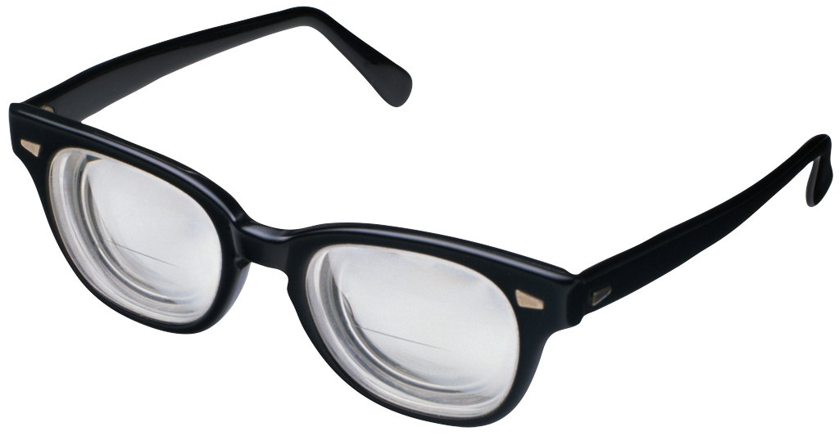
O estágio
atividade teórico-prática, uma atitude investigativa que envolve estudos, análise, problematização, reflexão e proposição de soluções sobre:
o ensinar e o aprender,
sobre o trabalho docente
as práticas institucionais situadas em seus contextos sociais, históricos e culturais
(PIMENTA, 2009b; PIMENTA; LIMA, 2010)

Slide 4
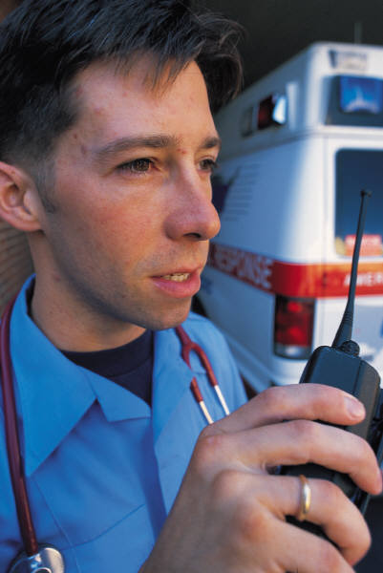
O estágio...
Componente que, aliado às disciplinas, compõe o currículo do curso;
dispõe, simultaneamente, de um espaço/tempo na Universidade e nas Escolas de Ensino Básico, futuros campos de atuação profissional dos professores em formação.

Slide 5
O estágio...
Mobilidade
trânsito, não somente entre os dois espaços físicos, mas também entre as concepções, ideias, experiências, desafios, vivenciados nesses dois campos (CANÁRIO, 2001, p. 40)
Favorece a construção significativa de aprendizagens para os alunos, para o professor formador e também para o campo.

Slide 6
Diante disso...
faz-se necessária uma formação que considere o professor como um intelectual crítico reflexivo (PIMENTA, 2008).
faz-se necessário que o professor refletir sobre sua prática em sala de aula (ALARCAO, 1995).

Slide 7
Mas porque ser um docente reflexivo?
Para atender às necessidades de uma sociedade em constante transformação, as escolas precisam ser dinâmicas e questionadoras. Isso não se cumpre se a docência é exercida de forma rotineira (ALARCÃO, 2010).

Slide 8
Logo…
A formação docente não se constrói apenas por acumulação de cursos, de conhecimentos ou de técnicas...
Se constrói por meio de um trabalho de reflexão crítica sobre as práticas e de uma (re)construção permanente de uma identidade pessoal (PIMENTA, 2002).

Slide 9
Diante disso....
Nossa proposta de hoje:
Repensar a prática do docente no estágio da educação profissional de nível médio em enfermagem

